Slide 1
Космос
Воспитатель ГБДОУ «детский сад №1»
Матюхова Е.С.

Slide 2
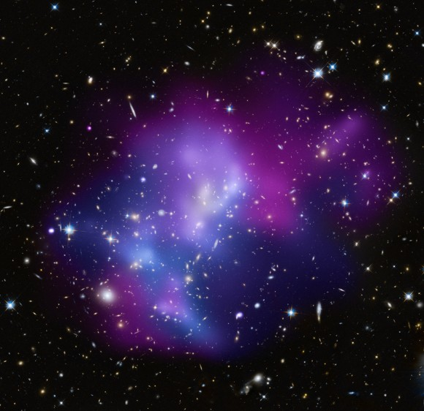
Галактика-это множество звезд и планет

Slide 3
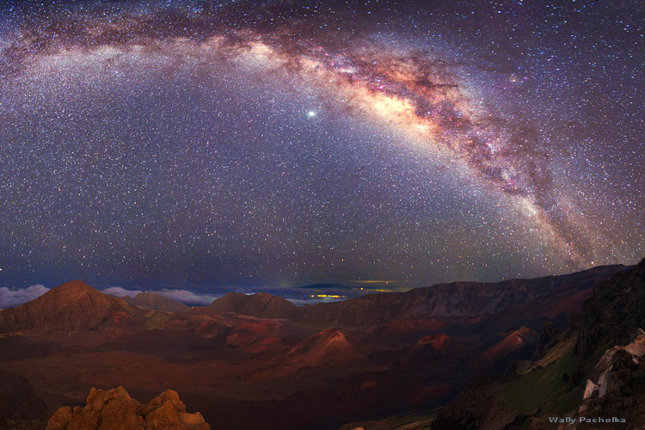
Млечный путь(явление) — постоянное явление светлой полосы, пересекающей всё звёздное небо, видимое в тёмную безлунную ночь вдали от городских огней

Slide 4
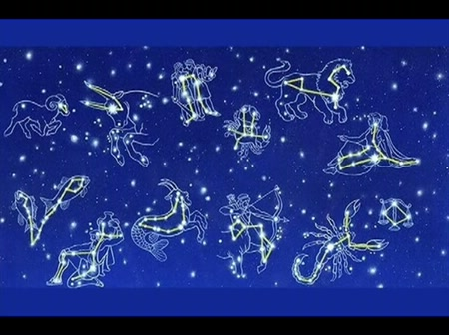
Созвездия

Slide 5
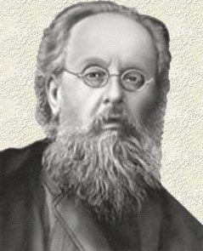
Константин Эдуардович Циолковский
Константи́н Эдуа́рдович Циолко́вский (польск. Konstanty Ciołkowski) (5 (17) сентября 1857, Ижевское, Рязанская губерния, Российская империя — 19 сентября 1935, Калуга, СССР) — русский и советский учёный-самоучка и изобретатель, школьный учитель. Основоположник теоретической космонавтики .Обосновал использование ракет для полётов в космос, пришёл к выводу о необходимости использования «ракетных поездов» — прототипов многоступенчатых ракет. Основные научные труды относятся к аэронавтике, ракетодинамике и космонавтике
Представитель русского космизма, член Русского общества любителей мироведения. Автор научно-фантастических произведений, сторонник и пропагандист идей освоения космического пространства. Циолковский предлагал заселить космическое пространство с использованием орбитальных станций, выдвинул идеи космического лифта, поездов на воздушной подушке. Считал, что развитие жизни на одной из планет Вселенной достигнет такого могущества и совершенства, что это позволит преодолевать силы тяготения и распространять жизнь по Вселенной.

Slide 6
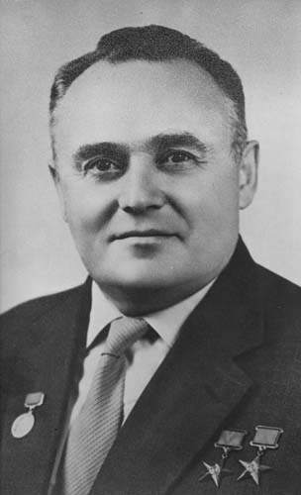
Королев Сергей Павлович
Серге́й Па́влович Королёв (30 декабря 1906 (12 января 1907), Житомир — 14 января 1966, Москва) — советский учёный, конструктор и организатор производства ракетно-космической техники и ракетного оружия СССР, основоположник практической космонавтики. Одна из крупнейших фигур XX века в области космического ракетостроения и кораблестроения.
Сергей Королёв является создателем советской ракетно-космической техники, обеспечившей стратегический приоритет и сделавшей СССР передовой ракетно-космической державой, и ключевой фигурой в освоении человеком космоса, создателем практической космонавтики. Благодаря реализации его идей был осуществлён запуск первого искусственного спутника Земли и первого космонавта Юрия Гагарина.

Slide 7
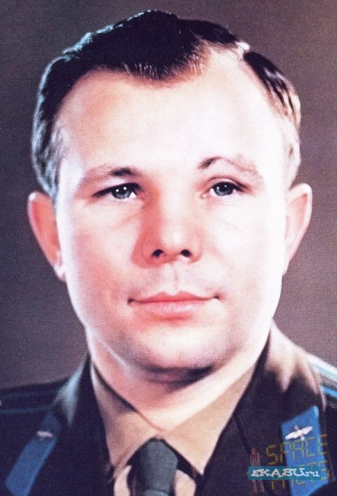
Юрий Алексеевич Гагарин
Ю́рий Алексе́евич Гага́рин (9 марта 1934, Клушино, Гжатский (ныне Гагаринский) район, Западная область — 27 марта 1968, около города Киржач, Владимирская область) — советский лётчик-космонавт, Герой Советского Союза, кавалер высших знаков отличия ряда государств, почётный гражданин многих российских и зарубежных городов.
12 апреля 1961 года Юрий Гагарин стал первым человеком в мировой истории, совершившим полёт в космическое пространство[1][2]. Ракета-носитель «Восток» с кораблём «Восток», на борту которого находился Гагарин, была запущена с космодрома Байконур. После 108 минут пребывания в космосе Гагарин успешно приземлился в Саратовской области, неподалёку от города Энгельса. Начиная с 12 апреля 1962 года день полёта Гагарина в космос был объявлен праздником — Днём космонавтики.

Slide 8
Солнечная система

Slide 9
Меркурий
Мерку́рий — самая близкая к Солнцу планета Солнечной системы, обращающаяся вокруг Солнца за 88 земных суток. Продолжительность одних звёздных суток на Меркурии составляет 58,65 земных, а солнечных — 176 земных. Планета названа в честь древнеримского бога торговли — быстроногого Меркурия, поскольку она движется по небу быстрее других планет.

Slide 10
Венера
Вене́ра — вторая внутренняя планета Солнечной системы с периодом обращения в 224,7 земных суток. Названа именем Венеры, богини любви из римского пантеона. Это единственная из восьми основных планет Солнечной системы, получившая название в честь женского божества.
Венера — третий по яркости объект на небе Земли после Солнца и Луны и достигает видимой звёздной величины в −4,6. Поскольку Венера ближе к Солнцу, чем Земля, она никогда не удаляется от Солнца более чем на 47,8° (для земного наблюдателя). Лучше всего она видна незадолго до восхода или через некоторое время после захода Солнца, что дало повод называть её также Вечерняя звезда или Утренняя звезда

Slide 11
Земля
Земля́ — третья от Солнца планета. Пятая по размеру среди всех планет Солнечной системы. Она является также крупнейшей по диаметру, массе и плотности среди планет земной группы.
Иногда упоминается как Мир, Голубая планета иногда Терра (от лат. Terra). Единственное известное человеку на данный момент тело Солнечной системы в частности и Вселенной вообще, населённое живыми организмами.

Slide 12
Марс
Марс — четвёртая по удалённости от Солнца и седьмая по размерам планета Солнечной системы; масса планеты составляет 10,7 % массы Земли. Названа в честь Марса — древнеримского бога войны, соответствующего древнегреческому Аресу. Иногда Марс называют «красной планетой» из-за красноватого оттенка поверхности, придаваемого ей оксидом железа.
Марс — планета земной группы с разреженной атмосферой (давление у поверхности в 160 раз меньше земного). Особенностями поверхностного рельефа Марса можно считать ударные кратеры наподобие лунных, а также вулканы, долины, пустыни и полярные ледниковые шапки наподобие земных.

Slide 13
Юпитер
Юпи́тер — пятая планета от Солнца, крупнейшая в Солнечной системе. Наряду с Сатурном, Ураном и Нептуном Юпитер классифицируется как газовый гигант.
Планета была известна людям с глубокой древности, что нашло своё отражение в мифологии и религиозных верованиях различных культур: месопотамской, вавилонской, греческой и других. Современное название Юпитера происходит от имени древнеримского верховного бога-громовержца.
Ряд атмосферных явлений на Юпитере: штормы, молнии, полярные сияния, — имеют масштабы, на порядки превосходящие земные. Примечательным образованием в атмосфере является Большое красное пятно — гигантский шторм, известный с XVII века.

Slide 14
Сатурн
Сату́рн — шестая планета от Солнца и вторая по размерам планета в Солнечной системе после Юпитера. Сатурн, а также Юпитер, Уран и Нептун, классифицируются как газовые гиганты. Сатурн назван в честь римского бога земледелия. Символ Сатурна — серп (Юникод: ♄).
В основном Сатурн состоит из водорода, с примесями гелия и следами воды, метана, аммиака и тяжёлых элементов. Внутренняя область представляет собой небольшое ядро из железа, никеля и льда, покрытое тонким слоем металлического водорода и газообразным внешним слоем. Внешняя атмосфера планеты кажется из космоса спокойной и однородной, хотя иногда на ней появляются долговременные образования. Скорость ветра на Сатурне может достигать местами 1800 км/ч, что значительно больше, чем на Юпитере.

Slide 15
Уран
Ура́н — планета Солнечной системы, седьмая по удалённости от Солнца, третья по диаметру и четвёртая по массе. Была открыта в 1781 году английским астрономом Уильямом Гершелем и названа в честь греческого бога неба Урана, отца Кроноса (в римской мифологии Сатурна) и, соответственно, деда Зевса (у римлян — Юпитер).
Уран стал первой планетой, обнаруженной в Новое время и при помощи телескопа[11]. Об открытии Урана Уильям Гершель объявил 13 марта 1781 года тем самым впервые со времён античности расширив границы Солнечной системы в глазах человека. Несмотря на то, что порой Уран различим невооружённым глазом, более ранние наблюдатели не догадывались, что это планета, из-за его тусклости и медленного движения

Slide 16
Нептун
Непту́н — восьмая и самая дальняя планета Солнечной системы. Нептун также является четвёртой по диаметру и третьей по массе планетой. Масса Нептуна в 17,2 раза, а диаметр экватора в 3,9 раза больше таковых у Земли[9]. Планета была названа в честь римского бога морей. Его астрономический символ — стилизованная версия трезубца Нептуна.
Обнаруженный 23 сентября 1846 года[1], Нептун стал первой планетой, открытой благодаря математическим расчётам, а не путём регулярных наблюдений. Обнаружение непредвиденных изменений в орбите Урана породило гипотезу о неизвестной планете, гравитационным возмущающим влиянием которой они и обусловлены. Нептун был найден в пределах предсказанного положения. Вскоре был открыт и его спутник Тритон, однако остальные 13 спутников, известные ныне, были неизвестны до XX века. Нептун был посещён лишь одним космическим аппаратом, «Вояджером-2», который пролетел вблизи от планеты 25 августа 1989

Slide 17
Плутон
Плуто́н (134340 Pluto) — крупнейшая наряду с Эридой по размерам карликовая планета Солнечной системы, транснептуновый объект (ТНО) и десятое по массе (без учёта спутников) небесное тело, обращающееся вокруг Солнца[3][4][5]. Первоначально Плутон классифицировался как классическая планета, однако сейчас он считается карликовой планетой и одним из крупнейших объектов (возможно, самым крупным) в поясе Койпера
Как и большинство объектов в поясе Койпера, Плутон состоит в основном из горных пород и льда и он относительно мал: его масса меньше массы Луны в пять раз, а объём — в три раза. У орбиты Плутона большой эксцентриситет (эксцентричность орбиты) и большой наклон относительно плоскости эклиптики

Slide 18
Орбитальная станция
Орбитальная станция (ОС) — космический аппарат, предназначенный для долговременного пребывания людей на околоземной орбите с целью проведения научных исследований в условиях космического пространства, разведки, наблюдений за поверхностью и атмосферой планеты, астрономических наблюдений и т. п.
От искусственных спутников Земли отличается наличием экипажа, который периодически сменяется с помощью транспортных пилотируемых кораблей (в том числе многоразовых), доставляющих на ОС смену экипажа, запасы топлива и материалов для функционирования технических систем станции, средства жизнеобеспечения экипажа, личную корреспонденцию его членов, запасные части для ремонта и модернизации самой станции, блоки оборудования для расширения её функций, материалы для проведения новых исследований и т. п. Спускаемый аппарат транспортного корабля доставляет на Землю сменённых членов экипажа и результаты проведённых исследований и наблюдений.

Slide 19
Ракета
Раке́та (от итал. rocchetta — маленькое веретено через нем. Rakete или нидерл. raket) — летательный аппарат, двигающийся в пространстве за счёт действия реактивной тяги, возникающей только вследствие отброса части собственной массы (рабочего тела) аппарата и без использования вещества из окружающей среды. Поскольку полёт ракеты не требует обязательного наличия окружающей воздушной или газовой среды, то он возможен не только в атмосфере, но и в вакууме

Slide 20
Скафандр
Скафа́ндр (от греч. σκάφος — лодка, судно + ανδρός — родительный падеж от ανήρ — человек, буквально — «лодкочеловек») — специальное снаряжение, предназначенное для изоляции человека (или животного) от внешней среды.
Части снаряжения образуют оболочку, непроницаемую для компонентов внешней среды (жидкостей, газов, излучений). Скафандры в основном подразделяются на водолазные, авиационные и космические.

